Slide 1
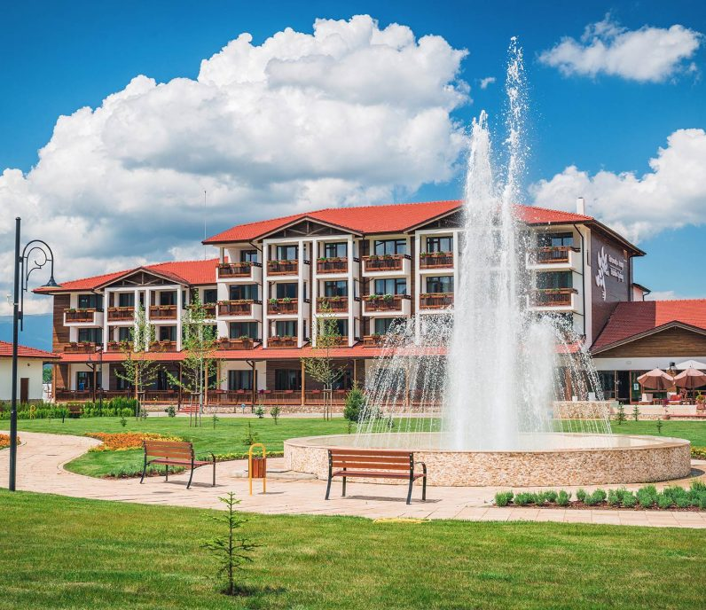
ФИНАЛНА
КОНФЕРЕНЦИЯ
Проект BG05M2OP001-1.001-0008
НАЦИОНАЛЕН ЦЕНТЪР ПО МЕХАТРОНИКА И ЧИСТИ ТЕХНОЛОГИИ
Белчин
България
16 – 18 октомври
2023

